Slide 1
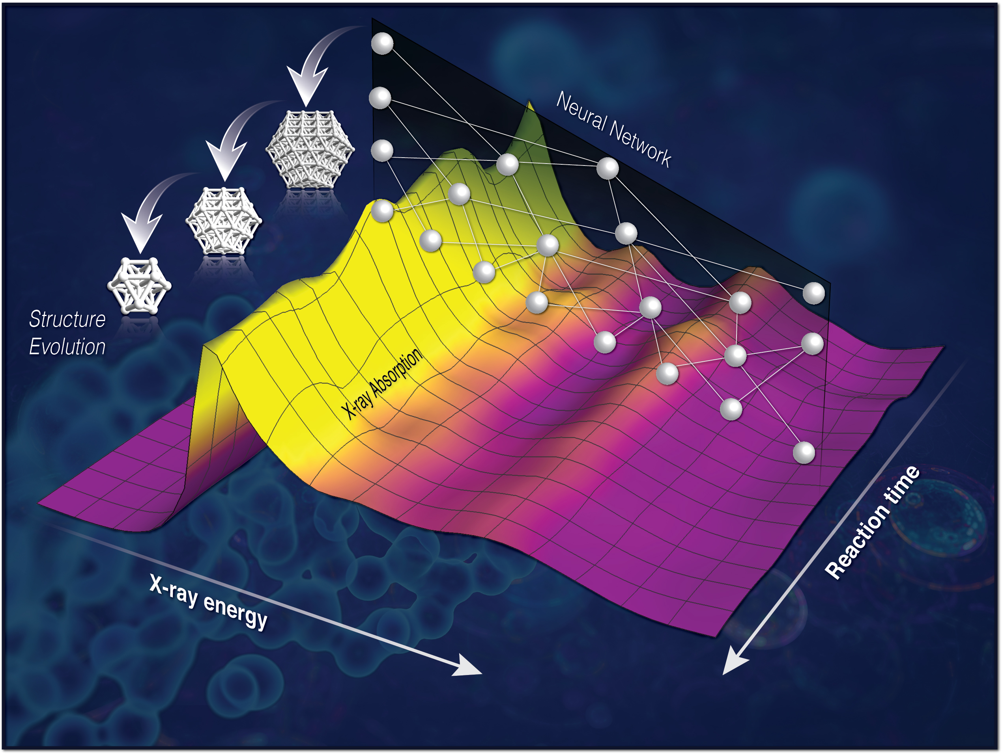
Compound characterization from IR spectra
Выполнил Тужаров Егор

Slide 2
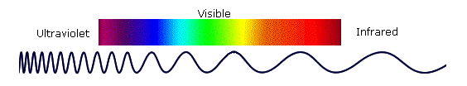
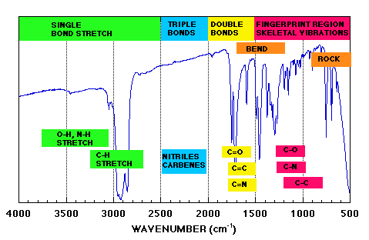
Сущность метода
2
Инфракрасная (ИК) спектроскопия — это аналитический метод, используемый для изучения молекулярной структуры и химического состава веществ. Основной принцип ИК-спектроскопии заключается в взаимодействии инфракрасного излучения с молекулами вещества. Этот метод позволяет выявлять различные функциональные группы и определять химическую структуру исследуемого образца.

Slide 3
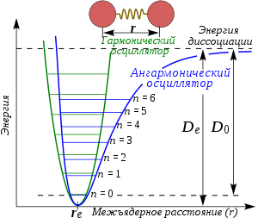
3
Механизм ИК спектроскопии
Молекулы вещества поглощают инфракрасное излучение на определённых частотах. Эти частоты соответствуют энергии, необходимой для возбуждения колебательных переходов в молекулах. Каждая химическая связь и функциональная группа в молекуле имеет свои характерные частоты поглощения, что позволяет использовать ИК-спектроскопию для их идентификации.

Slide 4
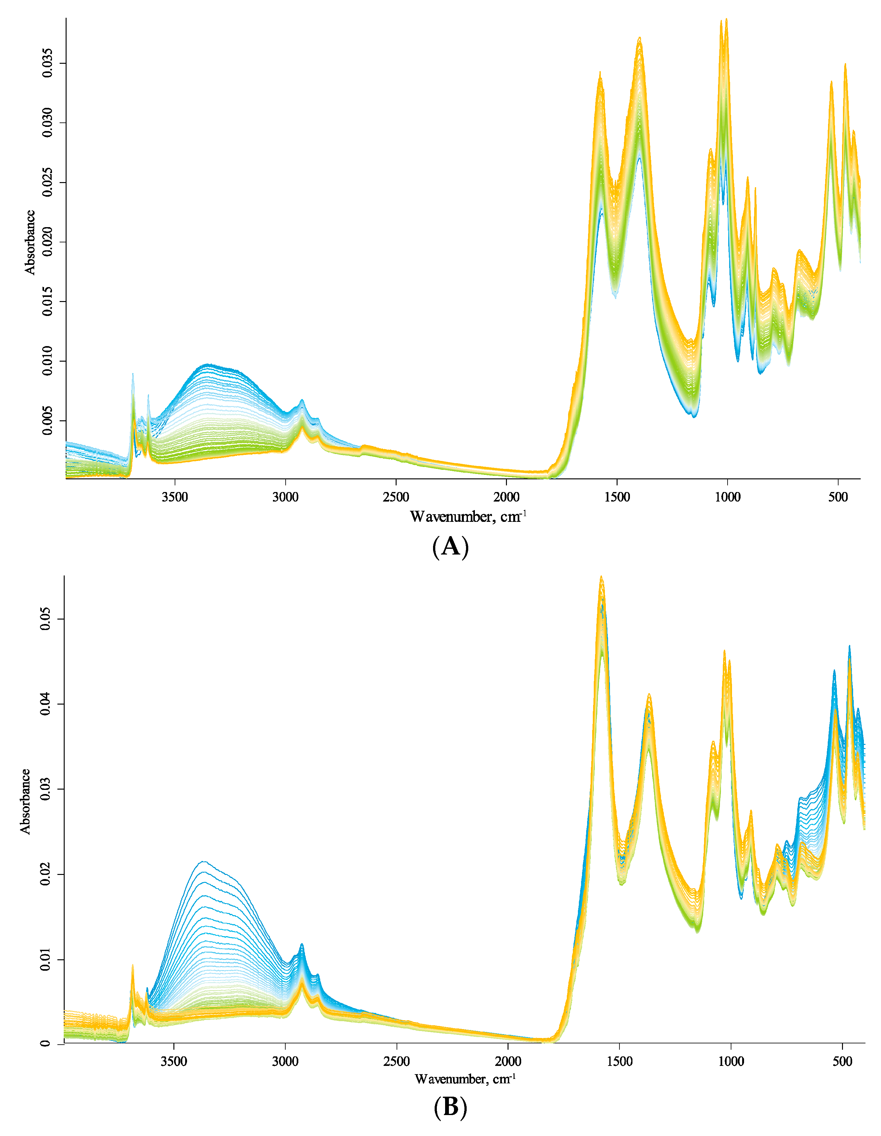
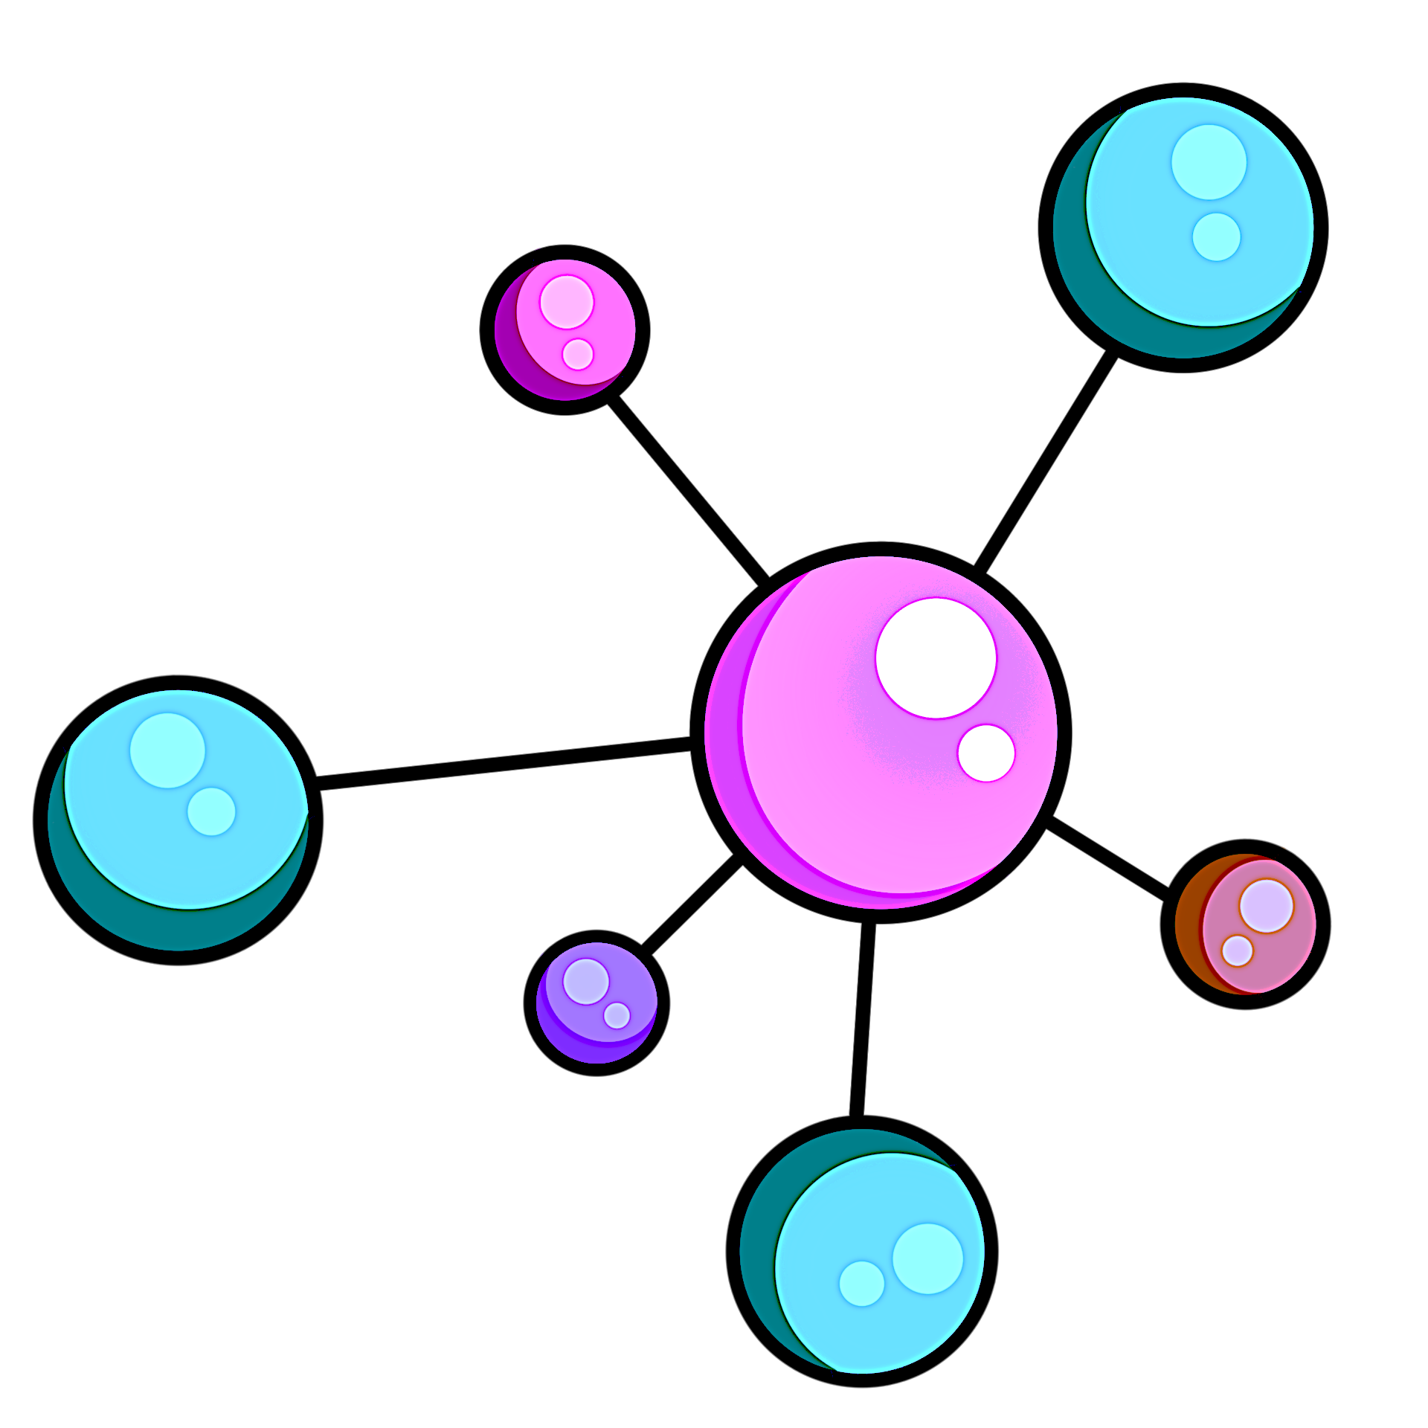
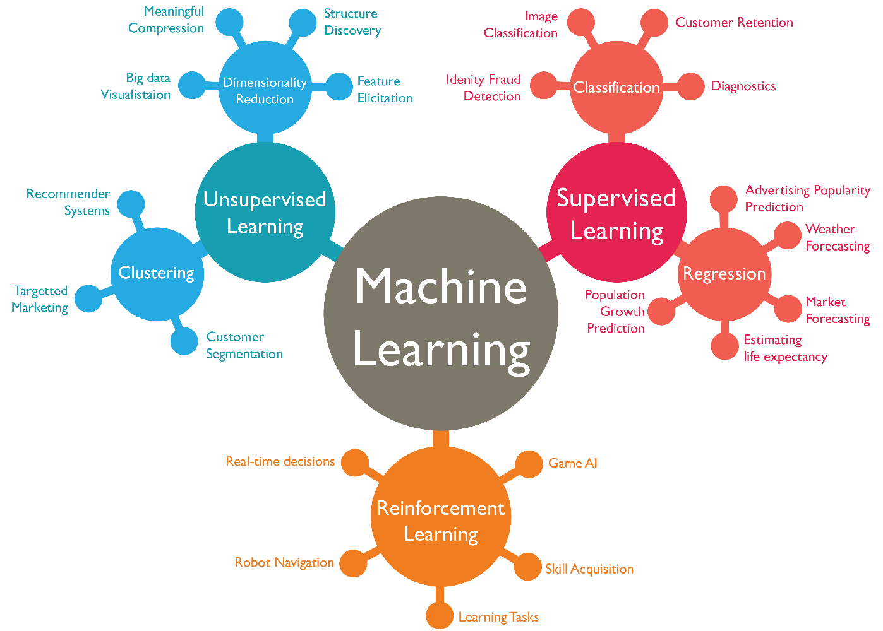
4
Машинное обучение
ИК спектроскопия
?

Slide 5
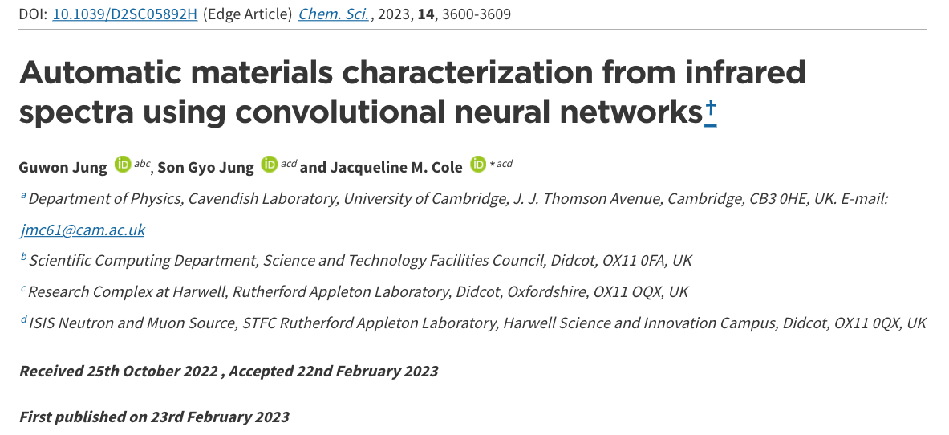
5

Slide 6
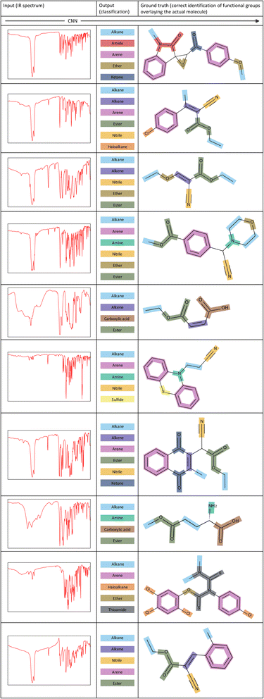
Идея
При помощи сверточных нейронных сетей авторам статьи удалось выполнить классификацию 37 функциональных групп, модель была обучена на 50936 спектрах и 30611 уникальных молекулах.
CNN

Slide 7
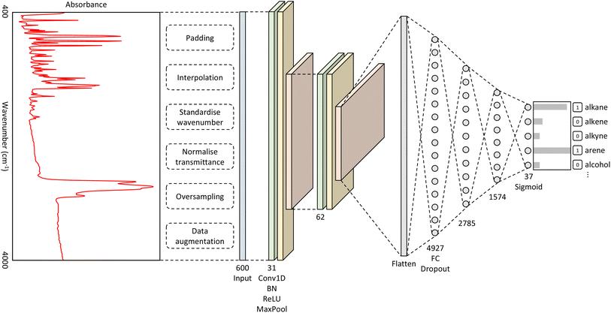

Slide 8
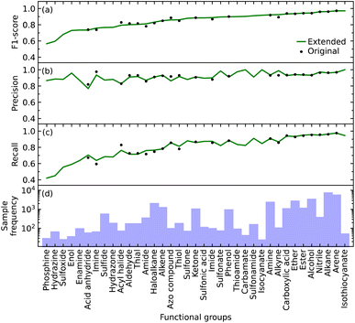
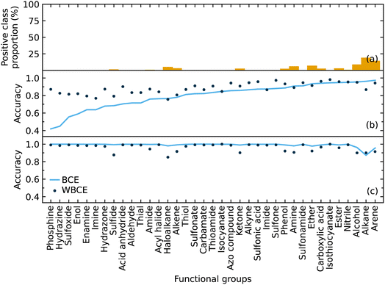

Slide 9


Slide 10
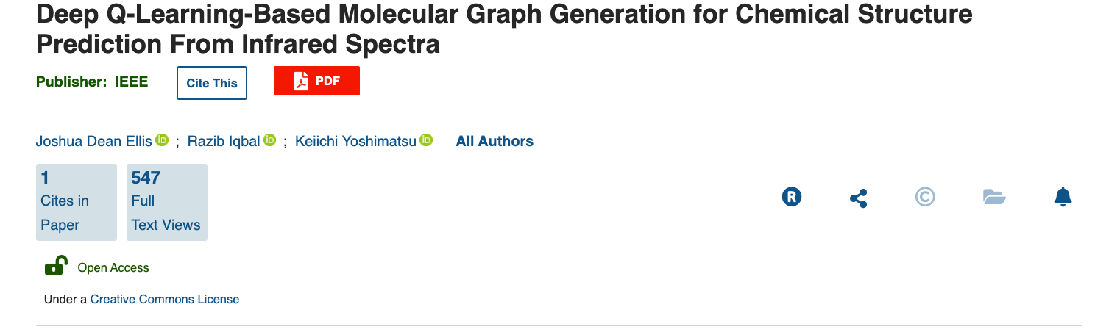

Slide 11
?
?
?
?
Deep Q-Learning
?
?
?
?

Slide 12
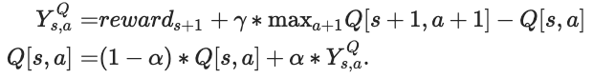
Deep Q-Learning (DQL) — это метод обучения с подкреплением, который сочетает в себе классический алгоритм Q-Learning с нейронными сетями для решения задач с большим пространством состояний и действий.
Функция 𝑄(𝑠,𝑎) оценивает ожидаемое вознаграждение при выполнении действия 𝑎 в состоянии 𝑠 и следовании оптимальной стратегии после этого.

Slide 13
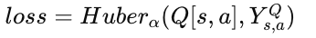
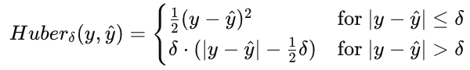

Slide 14
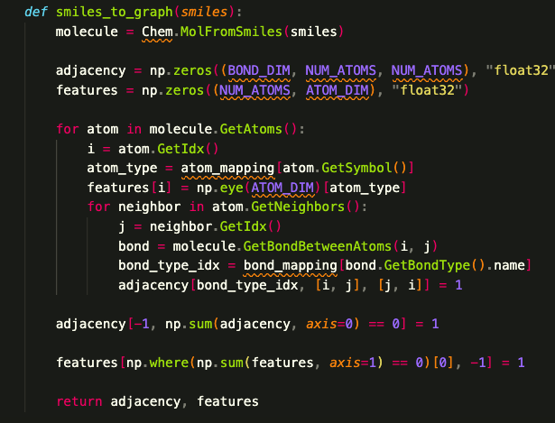
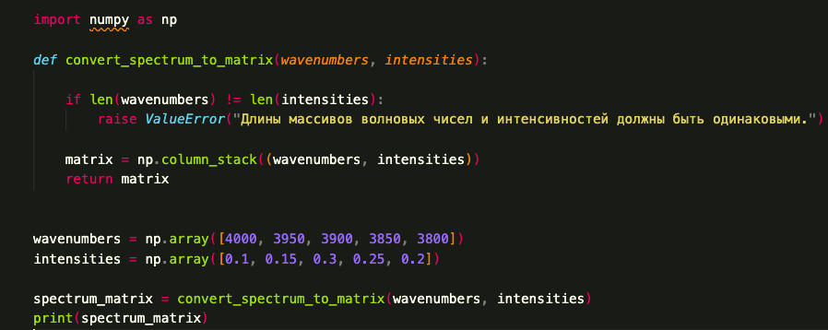
А исследуемый спектр в матрицу
На следующем эта представляем молекулу в виде графа

Slide 15
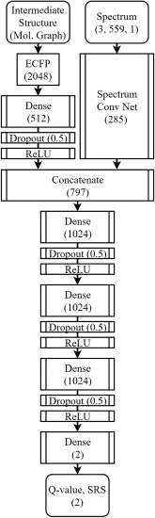
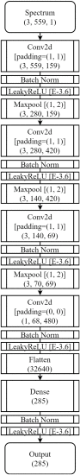

Slide 16
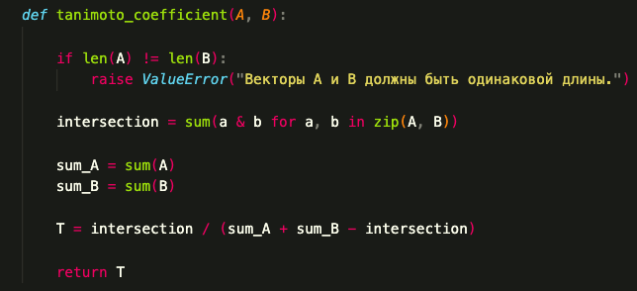
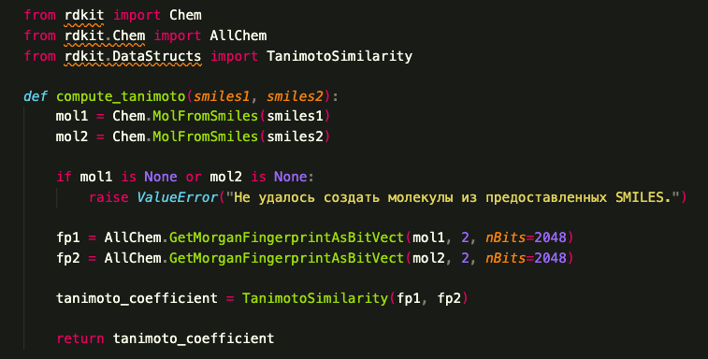
В качестве метрики качества как обычно считаем коэффициент Танимото

Slide 17
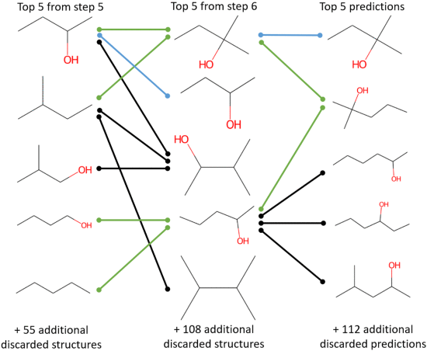

Slide 18
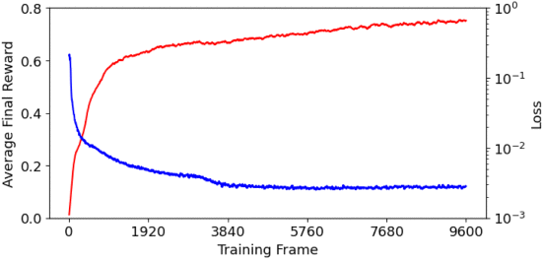

Slide 19
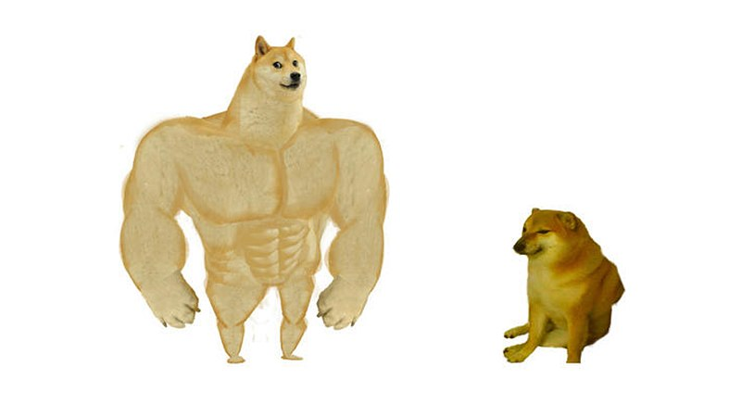
Их датасет
Dataset
Мой датасет

Slide 20
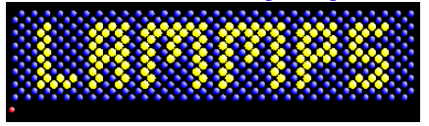

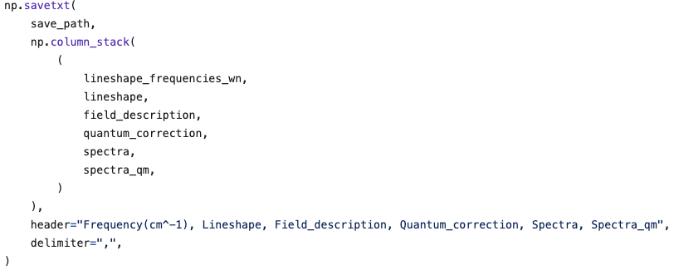
Почему бы не сгенерировать синтетический датасет?

Slide 21


Slide 22
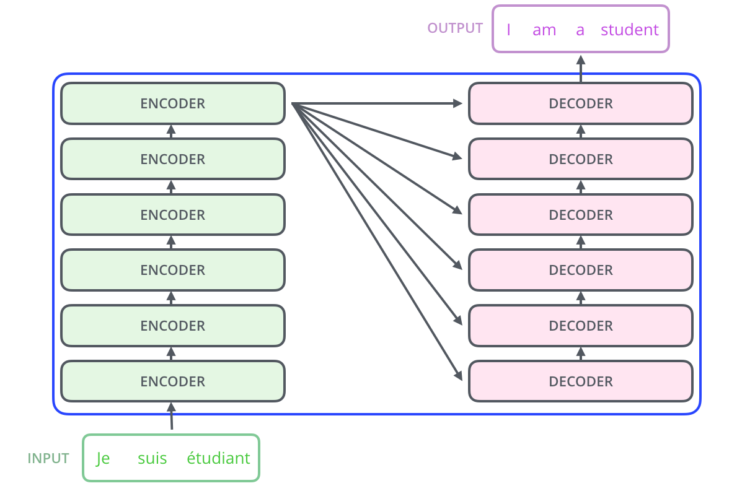

Slide 23


Slide 24
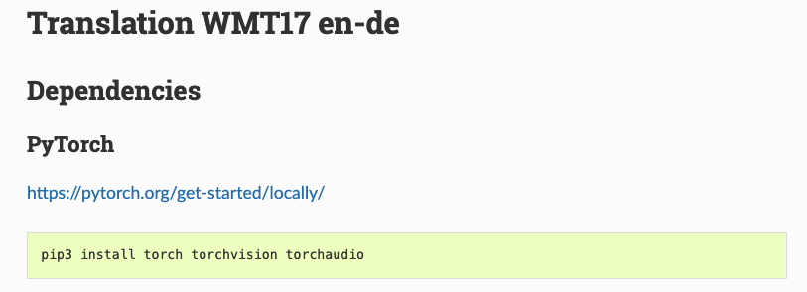

Slide 25
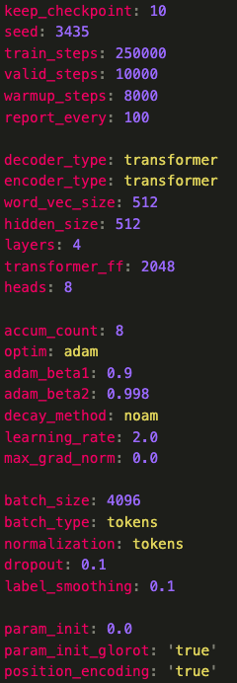
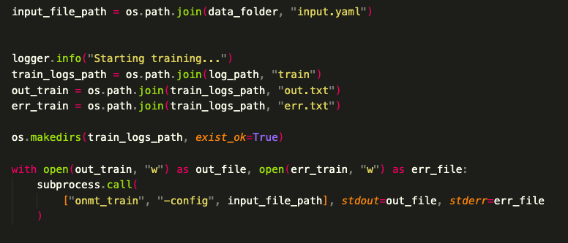

Slide 26
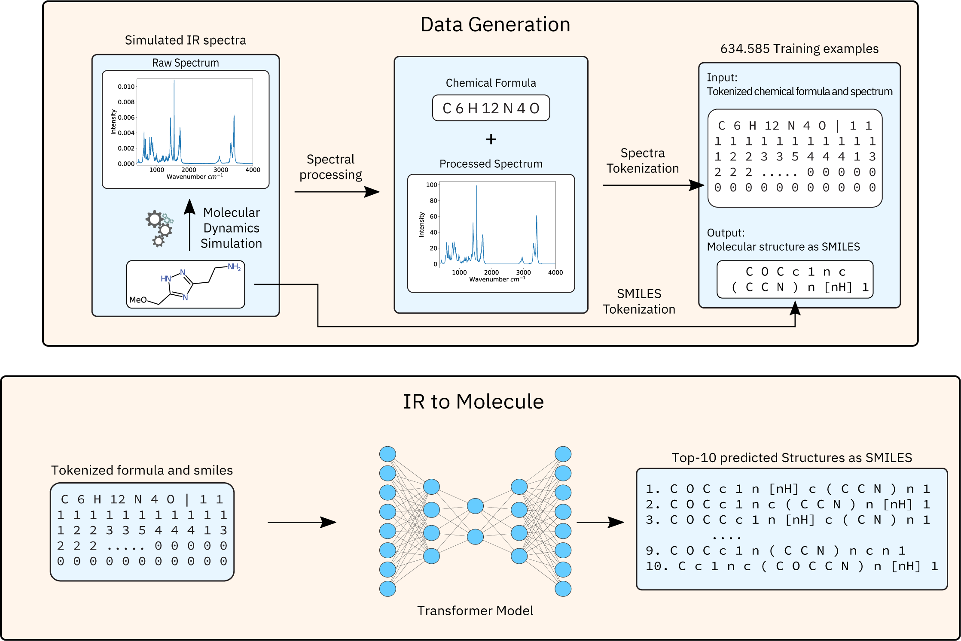

Slide 27
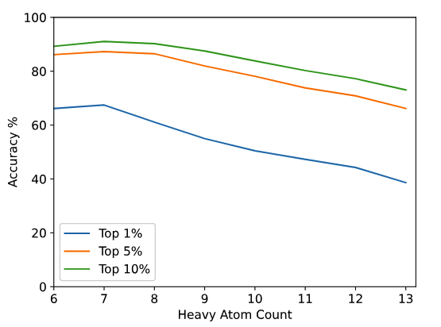
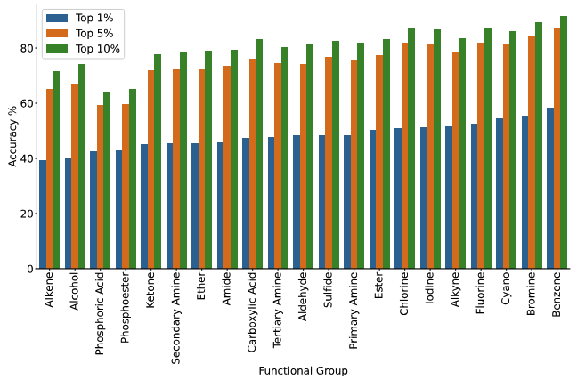
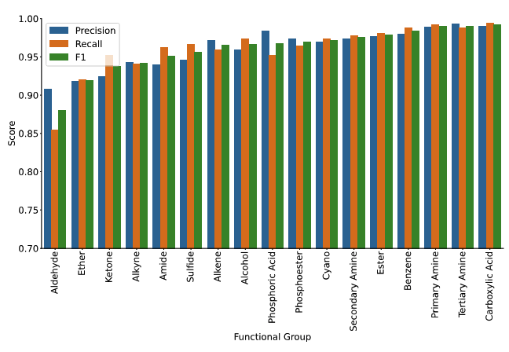

Slide 28
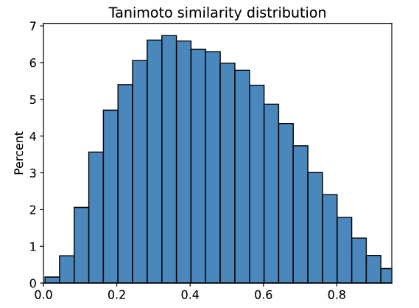

Slide 29
